Slide 1

Základní poznatky molekulové fyziky a termodynamiky

Slide 2

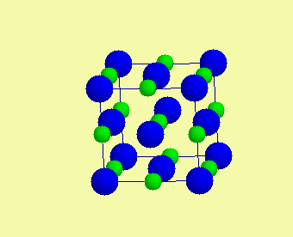
Kinetická teorie látek
Látka kteréhokoliv skupenství je složena z částic (atomů, molekul nebo iontů)

Slide 3
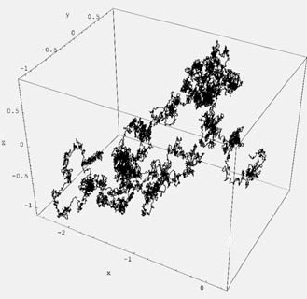

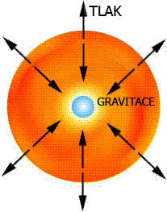
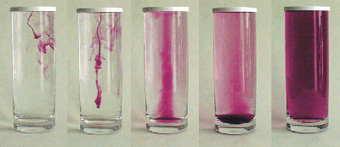
Částice se v plynech a kapalinách neuspořádaně a nepřetržitě pohybují, v pevných látkách vykonávají kmitavé pohyby – tepelný pohyb
Brownův pohyb a difuze
Tlak plynu

Slide 4
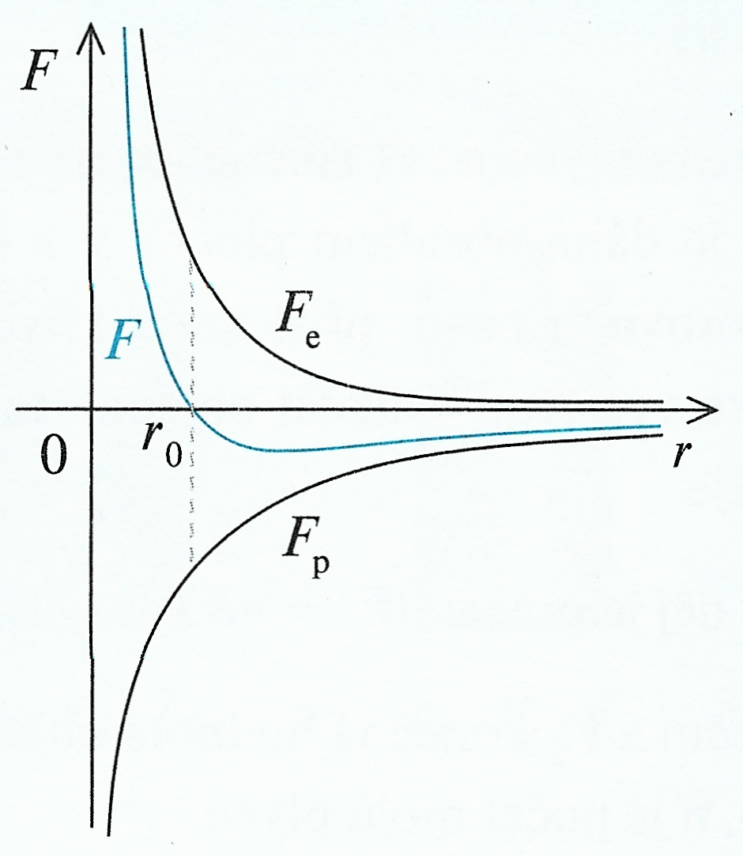
Částice na sebe navzájem působí současně přitažlivými a odpudivými silami

Slide 5
Vnitřní energie
Vnitřní energie tělesa (soustavy) je součet celkové kinetické energie všech neuspořádaně se pohybujících částic tělesa a celkové potenciální energie vzájemné polohy těchto částic.

Slide 6
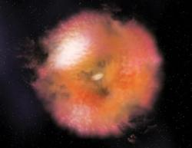
Struktura plynů
Nemají stálý tvar a objem
Jsou velmi dobře stlačitelné
Jsou rozpínavé
Vzájemné přitažlivé síly jsou velmi malé
Celková vnitřní potenciální energie částic je zanedbatelná oproti energii tepelného pohybu

Slide 7

Struktura kapalin
Nemají vlastní tvar
Jsou tekuté, jejich objem se mění nepatrně jen vlivem teploty
Molekuly kmitají kolem rovnovážných poloh, které se s časem mění
Vzájemné přitažlivé síly jsou větší než u plynů
Částice vytvářejí krátkodobé shluky, které se pohybují
Celková vnitřní energie potenciální je srovnatelná s energií kinetickou

Slide 8

Struktura pevných látek
Mají stálý objem a tvar, které se mění jen
nepatrně vlivem teploty a působících sil
Molekuly kmitají kolem neměnných rovnovážných poloh
Mezi molekulami působí silné přitažlivé síly
Molekuly jsou většinou uspořádány pravidelně
Celková vnitřní potenciální energie je větší než celková vnitřní energie kinetická

Slide 9

Teplo a teplota
Teplota je skalární veličina, která charakterizuje stav fyzikálního objektu
Tepelná výměna je přenos tepla z jedné termodynamické soustavy na druhou
Při měření teploty využíváme tepelné výměny mezi měřenou látkou a teploměrem

Slide 10
Izolovanou soustavou budeme nazývat soustavu,
u které nedochází k výměně energie s okolím a jejíž chemické složení a hmotnost zůstávají konstantní.
Každá soustava přejde, při neměnných vnějších podmínkách, po určité době samovolně do rovnovážného stavu.
Rovnovážný děj je soustava na sebe navazujících rovnovážných stavů
Teplo Q je určeno energií, kterou při tepelné výměně odevzdá teplejší těleso studenějšímu

Slide 11
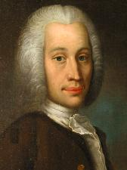
Celsiova teplotní stupnice
je určena teplotami 0°C (rovnovážný stav ledu a vody za normálního tlaku) a 100°C (rovnovážný stav vody a syté páry)
Švédský astronom, geodet a fyzik Anders Celsius
(27. 11. 1701 - 25. 4. 1744)

Slide 12
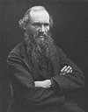
Termodynamická stupnice Kelvinova (W. Thomson)
je určena trojným bodem vody (rovnovážný stav vody, ledu a syté páry, 0,01°C)
K trojnému bodu byla přiřazena teplota 273,16 K (kelvinů)
Irský fyzik William Thomson (lord Kelvin)
26. 6. 1824 - 17. 12. 1907

Slide 13
Kelvin pak definujeme jako 273,16-tou část termodynamické teploty trojného bodu vody
V současné době se pomocí termodynamické teploty definuje Celsiova teplota vztahem
        t = ({T} – 273,15)°C

Slide 14
Teplota 0 K (absolutní nula) je počátkem termodynamické stupnice
Teplotní stupnice

Slide 15
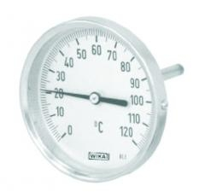
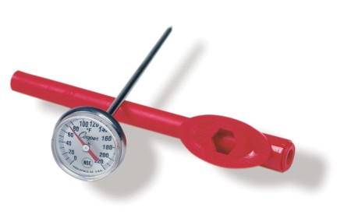
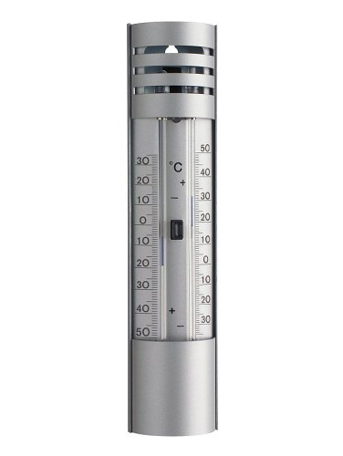
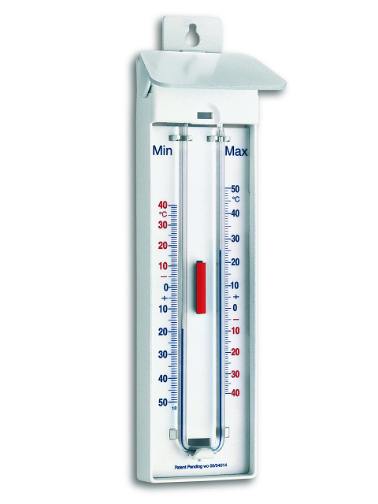
Bimetalový teploměr (topná technika, gastronomie)
Kapalinový teploměr (rtuťový, lihový)

Slide 16
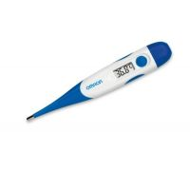
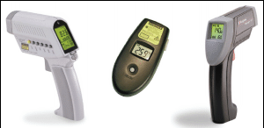
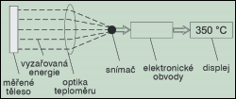
Digitální teploměry
Bezdotykový infračervený teploměr

Slide 17
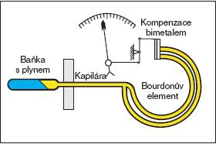
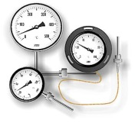
Plynový teploměr

